Slide 1
Программа разработана Овсянниковой Юлией Владимировной, педагогом дополнительного образования ОБОУ ДОД «Курский ОДЭБЦ» г.Курск
Дополнительная общеразвивающая
программа
РОСТОЧЕК

Slide 2
Структура программы.

Slide 3
Программа эколого-биологического направления, общеразвивающая, модифицированная, интегрированная.

Slide 4
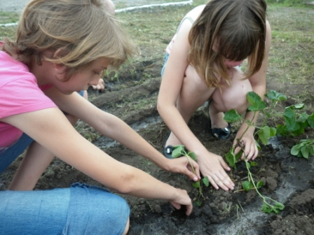
Цель программы.
создавать условия для формирования познавательного интереса у обучающихся к растениеводческой деятельности, углублять их биологические знания, совершенствовать практические навыки по выращиванию овощных культур.

Slide 5
Образовательные задачи
дать представление о растениеводстве как о науке и представление об овощных культурах, их происхождении, способах выращивания;
научить применять полученные теоретические знания на практике;
раскрыть основные понятия: почва, плодородие, Красная книга, агротехника, факторы урожайности.

Slide 6
Развивающие задачи:
формировать навыки работы с информационными источниками;
учиться работать с химическим и биологическим оборудованием;
развивать навыки исследовательской деятельности и опытнической работы на учебно – опытном участке, теплице;
создавать условия для работы индивидуально, в паре, группе.

Slide 7
Воспитательные задачи:
воспитывать любовь и бережное отношение к природным богатствам;
прививать любовь к родному краю, своей малой Родине;
создавать условия для воспитания чувства ответственности и внимательного отношения к людям;
способствовать укреплению здоровья обучающихся.

Slide 8
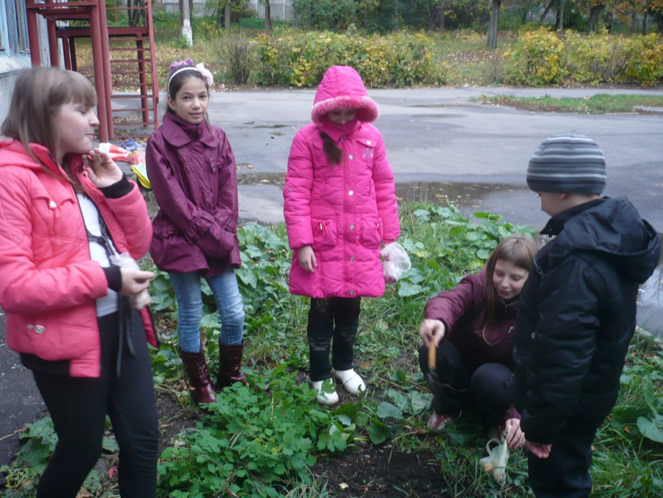
Актуальность.
Программа «Росточек» особенно актуальна на сегодняшний день, она дает возможность обучающимся окунуться в удивительный мир растений, познать радость от выращивания своими руками необычных и редких овощных культур.

Slide 9
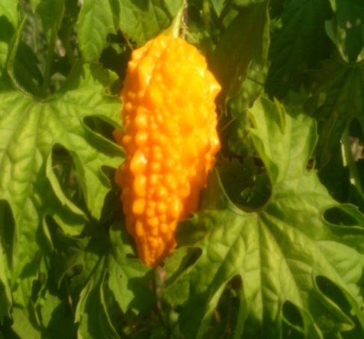
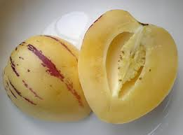
Новизна программы .
В настоящее время увеличился спрос на редкие и экзотические овощные культуры, возрос интерес в дополнительных знаниях по овощеводству. На учебно-опытных участках Центра можно не только встретить, но и вырастить овощные культуры нетипичные для наших климатических условий. Необычная форма, цвет и возможность, попробовать выращенную своими руками «экзотику», привлекает обучающихся.

Slide 10
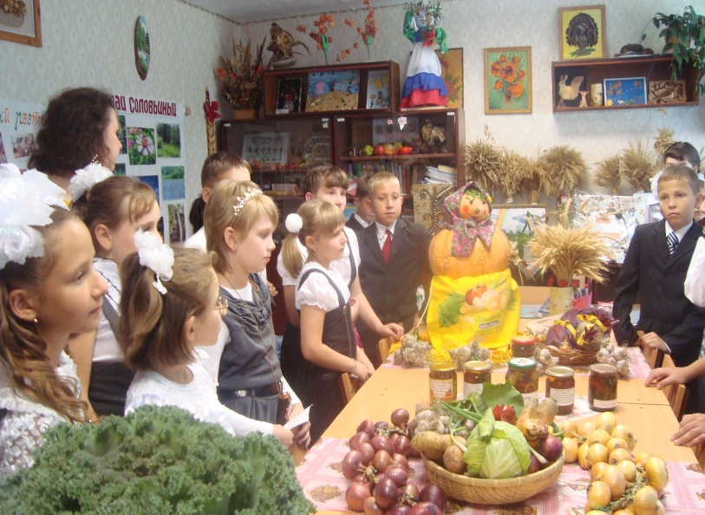
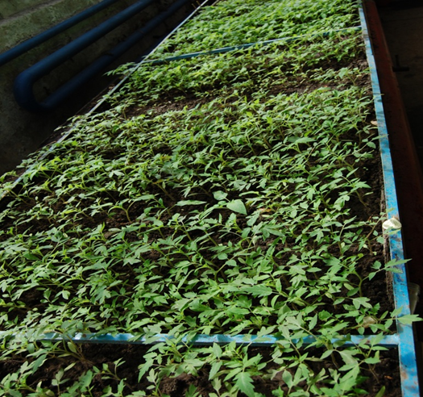
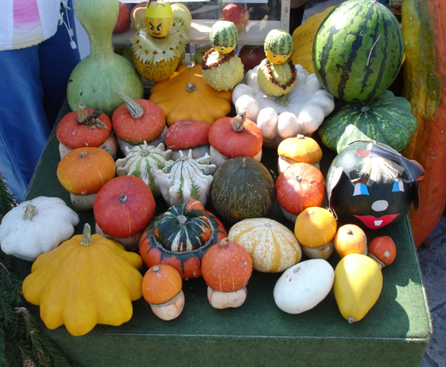
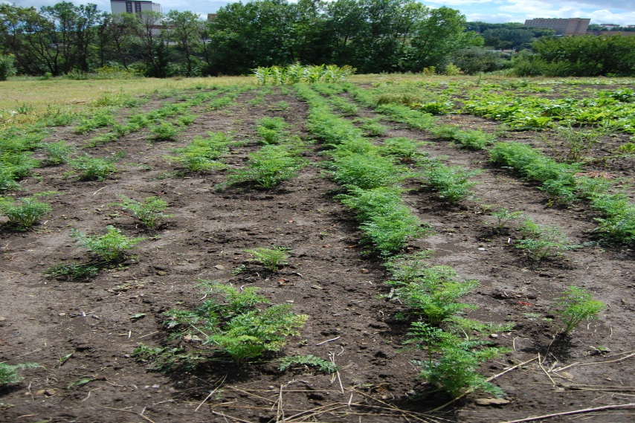
Условия реализации программы.

Slide 11
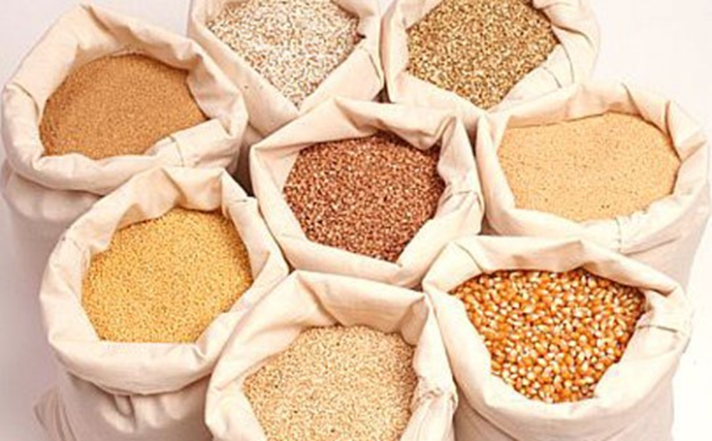
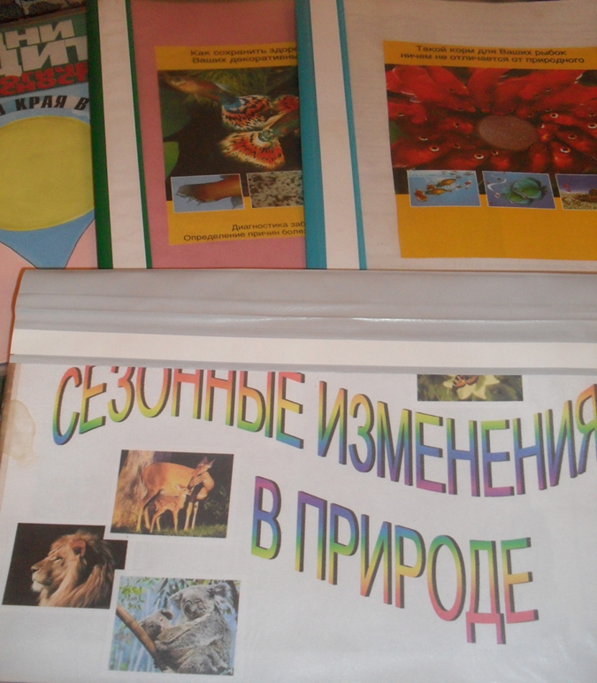
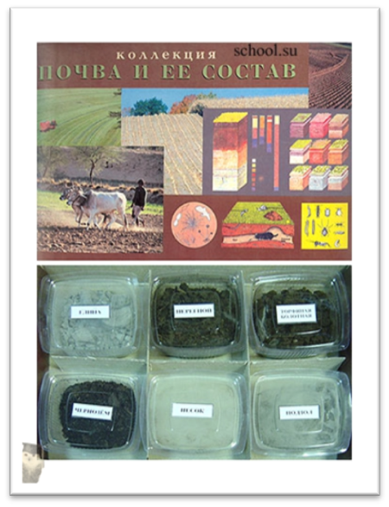

Slide 12
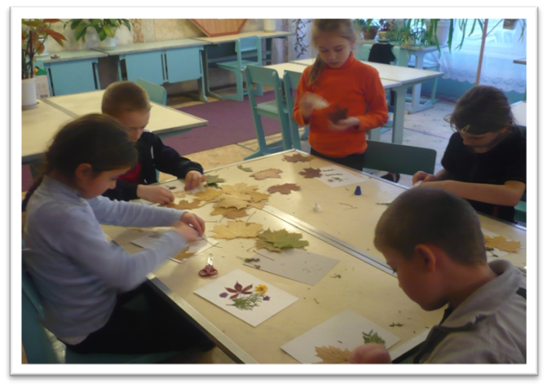
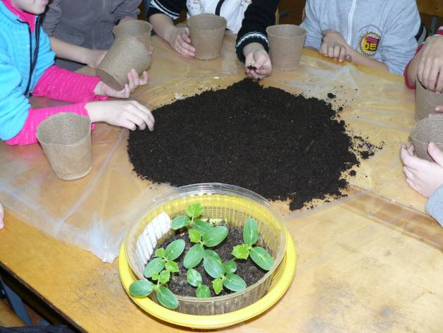
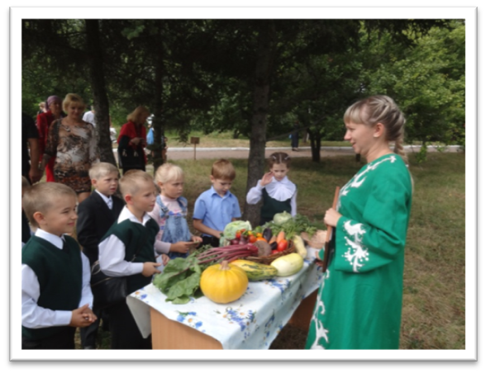
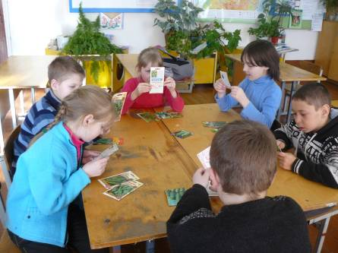
Методы и формы реализации программы.

Slide 13
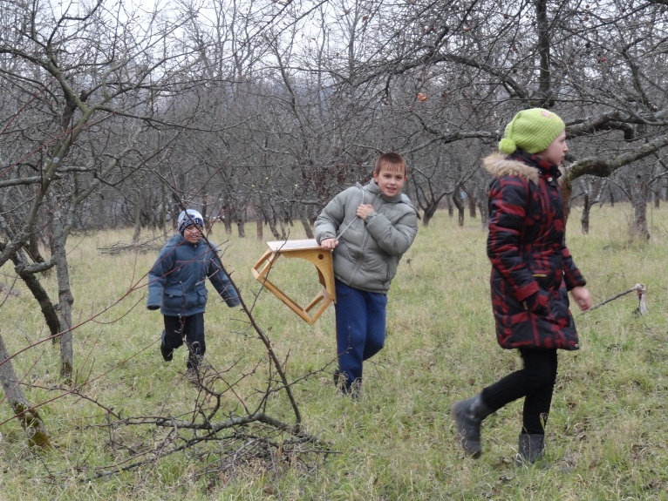
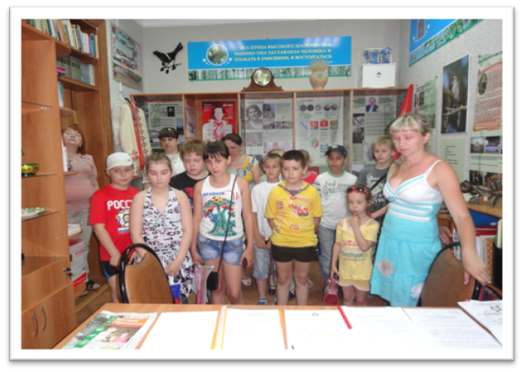
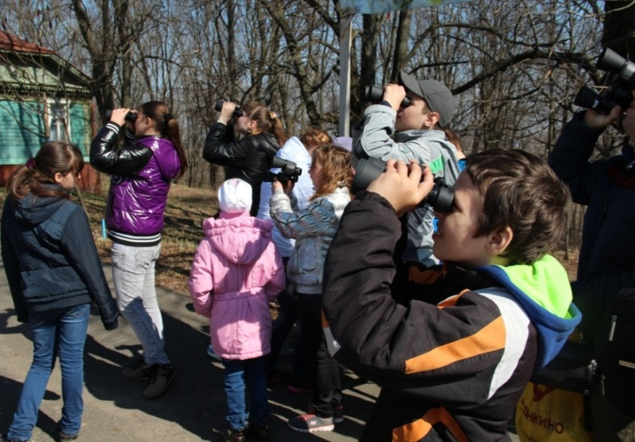
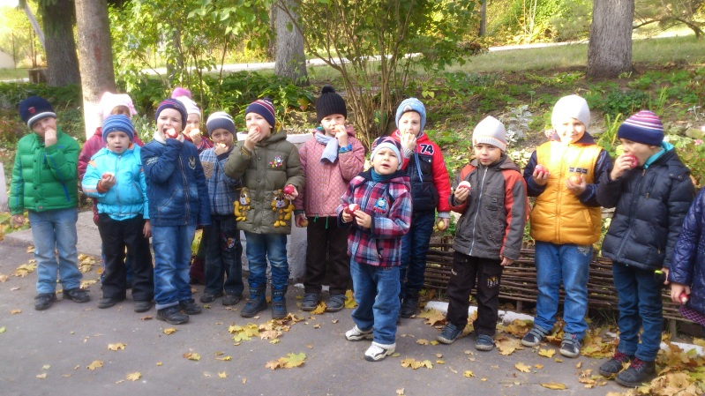

Slide 14
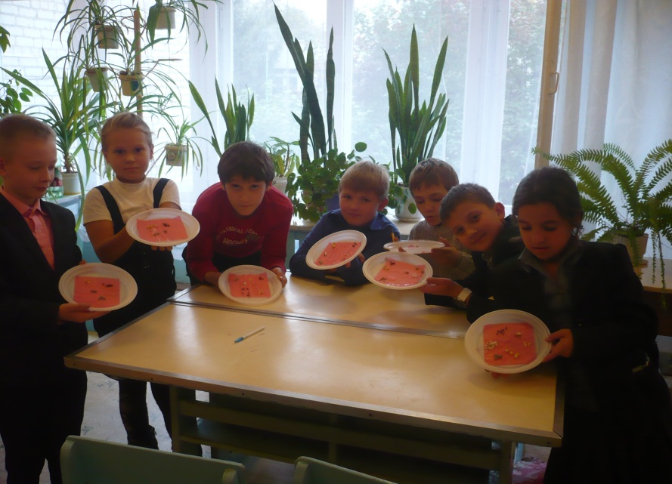
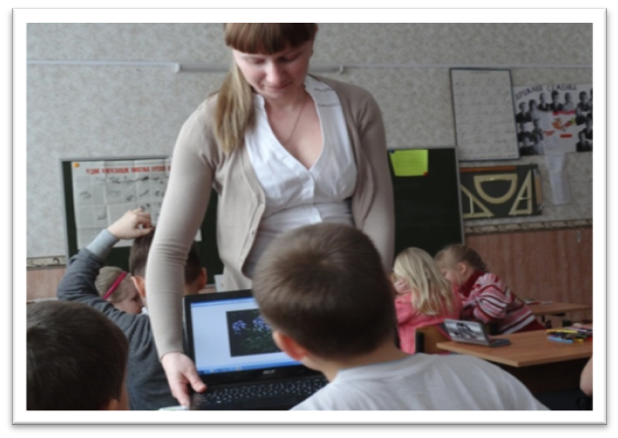
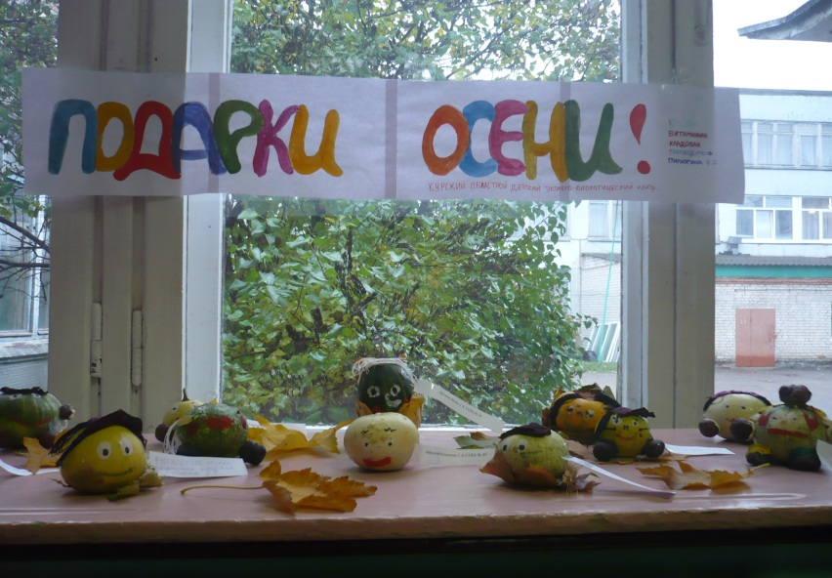
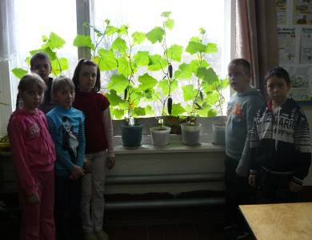

Slide 15
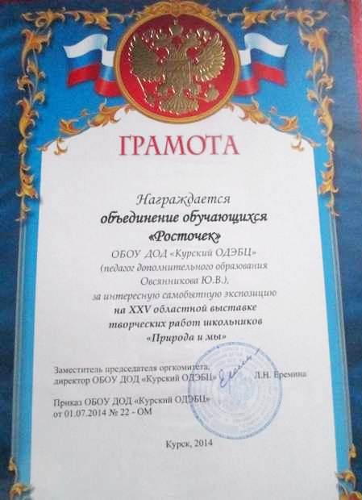
Наши достижения.

Slide 16
СПАСИБО ЗА ВНИМАНИЕ!

